Slide 1
CHAPTER06 網路資源搜尋
6-1 認識搜尋引擎
6-2 搜尋引擎的使用
6-3 圖片的搜尋
6-4 Google地圖
6-5 Google行程
6-6 Google翻譯

Slide 2
6-1 認識搜尋引擎
6-1-1 搜尋引擎網站
6-1-2 搜尋引擎原理

Slide 3
6-1-1 搜尋引擎網站
專門收集網路上所有網頁位址，然後提供給網路上的使用者查詢，就稱為搜尋引擎(Search Engine)。
Bing搜尋引擎
Google搜尋引擎

Slide 4
6-1-1 搜尋引擎網站
國內外常見的搜尋引擎網址
BaiDu
Google
www.google.com.tw
Yahoo!奇摩
tw.search.yahoo.com
百度
www.baidu.com
WolframAlpha
www.wolframalpha.com
Bing
www.bing.com
ask.com
www.ask.com
Google
Bing
Yahoo!

Slide 5
6-1-2 搜尋引擎原理
搜尋引擎主要的工作是搜尋Web伺服器的資訊，再將資訊進行分類，並建立索引，然後將索引的內容存放到資料庫中，當使用者搜尋某個關鍵字的時候，所有在頁面內容中包含了該關鍵字的網頁都會被搜尋出來，再經過複雜的演算法進行排序，最後將結果按照與搜尋關鍵字的相關度高低，依次排列出來。

Slide 6
6-1-2 搜尋引擎原理
搜尋引擎的運作原理主要可分為三步驟：
搜尋網頁資料
儲存與分析
提供使用者查詢

Slide 7
6-1-2 搜尋引擎原理
搜尋網頁資料
在搜尋引擎中使用自動機器人程式(Robots)，蒐集網際網路中網頁資料，由某些熱門受歡迎的網頁為起始網頁，分析起始網頁所連結的網頁，在每個網頁中若有其他連結，則再繼續尋找下去，直到把這個網站所有的網頁都抓取完為止。
儲存與分析
搜尋引擎會利用數種策略以及演算法來決定網頁的重要性，例如：分析網頁中文字出現的位置，計算該網頁被其他網頁引用的次數⋯等，計算完成後，在每個網頁上加上優先權重資料，將來查詢時，會由優先權重資訊來決定呈現的順序，最後將資料儲存。
提供使用者查詢
搜尋引擎經由網頁介面提供使用者查詢，收到查詢命令後，搜尋引擎將自動蒐集與分析過的資料中，找尋符合使用者需求的資料。不過，每個搜尋引擎的策略與演算方式都不大相同，所以相同的關鍵字在不同的搜尋引擎上就會有不同的搜尋結果。

Slide 8
6-1-2 搜尋引擎原理
資訊採集器
主要功能是從WWW上獲取網頁和超鏈結構資訊。
分析索引子
主要功能是分析收集的資訊，建立索引庫以供查詢。
檢索器
主要功能是接收、解釋用戶的搜尋請求、根據使用者的查詢在索引庫中快速檢索出文字檔、計算網頁與搜尋請求的關聯度、對將要輸出的結果進行排序及實現用戶相關性回饋機制。

Slide 9
6-1-2 搜尋引擎原理
查詢介面
是為使用者提供使用搜尋引擎的介面，以方便用戶使用搜尋引擎。
挖掘器
提取使用者相關資訊，利用這些資訊來提高檢索服務的品質。

Slide 10
6-2 搜尋引擎的使用
6-2-1 關鍵字搜尋
6-2-2 詞組搜尋
6-2-3 增加或刪除的搜尋技巧
6-2-4 在特定網站上搜尋資料
6-2-5 數字範圍搜尋
6-2-6 搜尋特定檔案格式
6-2-7 搜尋專有名詞
6-2-8 以時間區隔搜尋
6-2-9 安全搜尋設定

Slide 11
6-2-1 關鍵字搜尋
在搜尋網路中的資料時，通常會以「關鍵字」為主，輸入關鍵字，即可找到符合關鍵字的網頁資料。
關鍵字可以是中文也可以是英文，而Google的搜尋是不分大小寫。

Slide 12
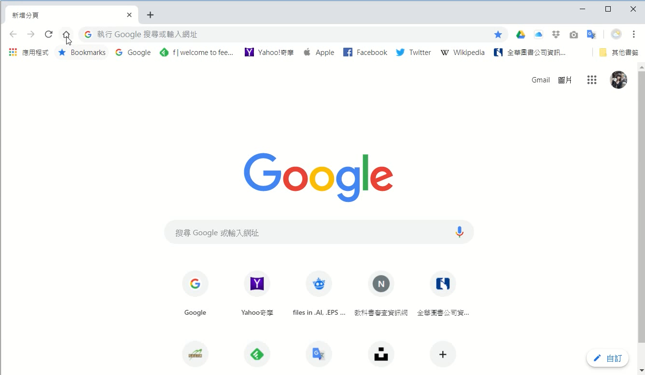
6-2-1 關鍵字搜尋
影片

Slide 13
6-2-2 詞組搜尋
關鍵字前後加上「"」詞組搜尋語法。
搜尋「自由軟體」可能會被拆成「自由」與「軟體」兩種關鍵字來檢索，如果這不是你要的，那麼可以在關鍵字前後加上「“」詞組搜尋語法，也就是輸入「”自由軟體“」，這樣Google就會針對這四個字進行搜尋了。

Slide 14
6-2-3 增加或刪除的搜尋技巧
增加：＋
使用「＋」表示前、後之關鍵字需同時出現於查詢的網頁。例如：要查詢「峇里島」與「長灘島」方面的資訊，可以輸入「峇里島+長灘島」讓查詢的範圍擴大。
使用「+」時，關鍵字與關鍵字之間不能有空格。

Slide 15
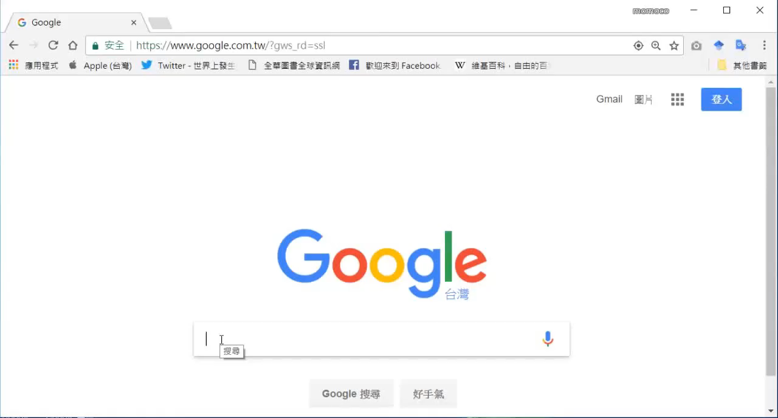
6-2-3 增加或刪除的搜尋技巧
影片

Slide 16
6-2-3 增加或刪除的搜尋技巧
刪除：－
若要減少一些不必要的查詢結果，則可以使用「-」來查詢。例如：查詢「咖哩食譜」的相關資料，但不想看到有關「咖哩雞」的部分時，可以輸入「咖哩食譜 –咖哩雞」來查詢。
使用「-」時，在前面要先加一個空格。

Slide 17
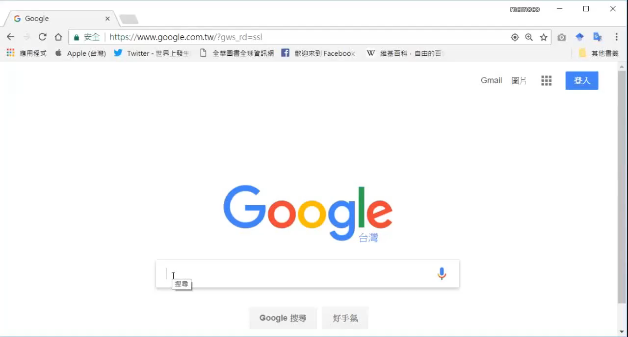
6-2-3 增加或刪除的搜尋技巧
影片

Slide 18
6-2-3 增加或刪除的搜尋技巧
OR
使用「OR」可以查詢到兩個關鍵字個別分屬的網頁。例如：輸入「苗栗露營區 OR 新竹露營區」將會查詢到「苗栗露營區」、「新竹露營區」及「苗栗露營區+新竹露營區」的資料。
OR必須是大寫，且前後都要加一個空白。

Slide 19

6-2-3 增加或刪除的搜尋技巧
影片

Slide 20
6-2-3 增加或刪除的搜尋技巧
增加與刪除
增加(+)與刪除(-)的搜尋技巧，除了單獨使用外，也可以合併使用。
例如：輸入「食譜+牛肉 -青椒」關鍵字，則可搜尋出不含「青椒」的「牛肉」料理食譜。

Slide 21
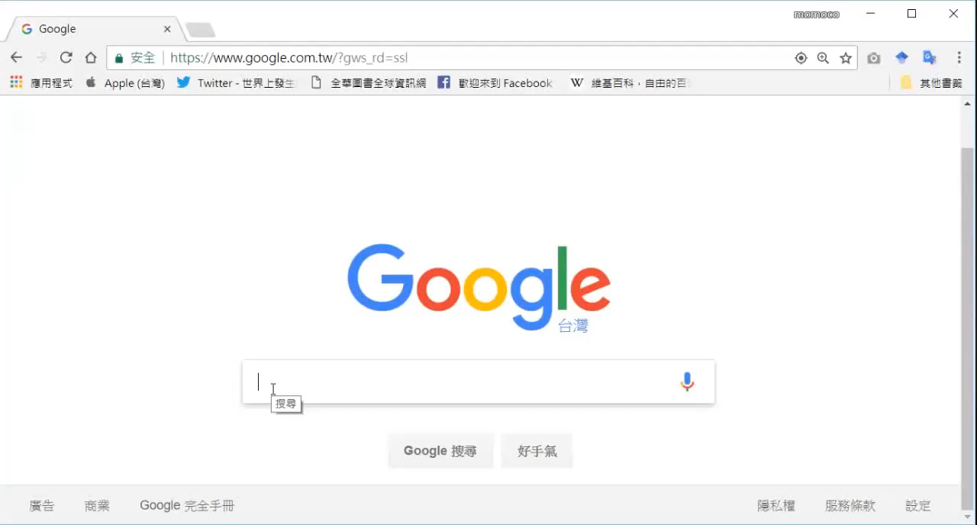
6-2-3 增加或刪除的搜尋技巧
影片

Slide 22
6-2-4 在特定網站上搜尋資料
「site:」語法可以在指定網站位置與關鍵字，進行搜尋的動作。
例如：要搜尋「衛生福利部疾病管制署」網站中與「H7N9」相關的資訊，可以輸入「H7N9 site:www.cdc.gov.tw」語法即可。

Slide 23

6-2-4 在特定網站上搜尋資料
影片

Slide 24
6-2-5 數字範圍搜尋
要搜尋價格介於$15,000到$25,000之間的「智慧型手機」，則可使用「智慧型手機$15000..$25000」語法。
數字與數字之間必須使用兩個句點隔開(不需空格)。
使用數字範圍搜尋時，可以設定任何種類的範圍，像是日期、重量等。

Slide 25

6-2-5 數字範圍搜尋
影片

Slide 26
6-2-6 搜尋特定檔案格式
Google目前提供的檔案格式有：PDF、DOC、PPT、XLS、TXT、RTF、SWF、DWF等。
搜尋特定檔案格式時，可以使用「filetype:」語法，例如：「近距離無線通訊 filetype:pdf」，「近距離無線通訊」為關鍵字，關鍵字後要留一個空白，再接「filetype:」語法。

Slide 27

6-2-6 搜尋特定檔案格式
影片

Slide 28
6-2-7 搜尋專有名詞
若想要知道某個專有名詞的意義時，可以使用「define:」語法或是「什麼是」，例如：「define:塑化劑」或「什麼是 塑化劑」，「什麼是」後面須空一格，再接「專有名詞」。

Slide 29
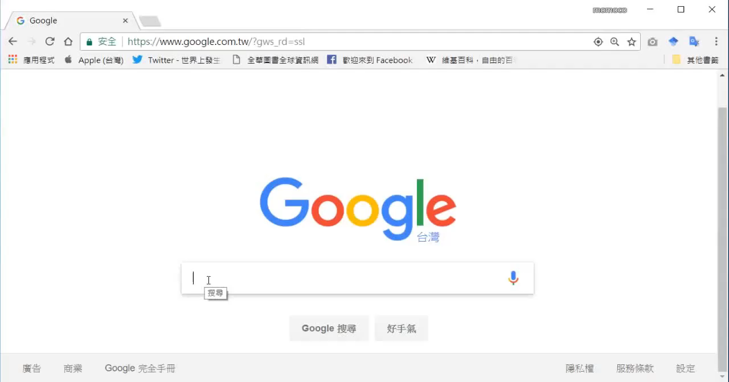
6-2-7 搜尋專有名詞
影片

Slide 30
6-2-8 以時間區隔搜尋
若想要以時間區隔快速篩選出想要尋找的頁面時，可以使用「before:」及「after:」搜尋指令， 就可以篩選出某個時間之前、某個時間之後、或某兩個時間點之間的搜尋結果。
在搜尋時，時間點必須是年份，或者確切的年月日。例如：「周杰倫 before:2020」、「周杰倫 after:2010」、「周杰倫 after:2010-11-1before:2020-11-15」。

Slide 31
6-2-8 以時間區隔搜尋
:before & :after指令時日期格式規則
年月日之間的符號可以使用「/」或「-」，例如：2020/10/10及2020-10-10。
年月日可以使用兩位數，例如：2020/10/10。
兩個指令可同時使用，指定日期區間，例如：after:2020-10-01 before:2020-10-05，就是搜尋10/1~10/5 之間的結果。

Slide 32
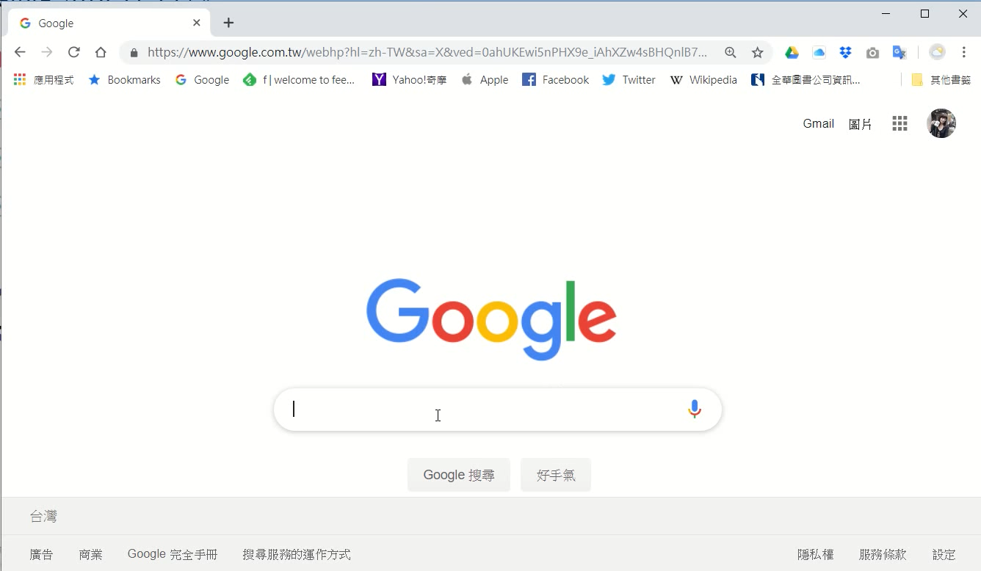
6-2-8 以時間區隔搜尋
影片

Slide 33
6-2-9 安全搜尋設定
使用Google提供的安全搜尋功能，可以過濾掉色情內容、圖片、影片及網站等，讓搜尋結果更安全。
進入搜尋頁面後，按下設定按鈕，於選單中點選開啟安全搜尋選項，Google就會過濾掉含有露骨內容的搜尋結果。

Slide 34
6-2-9 安全搜尋設定

Slide 35
6-3 圖片的搜尋
6-3-1 圖片的搜尋
6-3-2 以圖搜尋
6-3-3 圖片搜尋進階設定

Slide 36
6-3-1 圖片的搜尋
使用Google提供的「圖片搜尋」服務，可以在網路上快速地找到想要的圖片，不過在使用圖片時，還是要尊重智慧財產權，千萬別用未經合法授權的圖片進行商業行為，否則是會觸法的，這是要注意的。

Slide 37
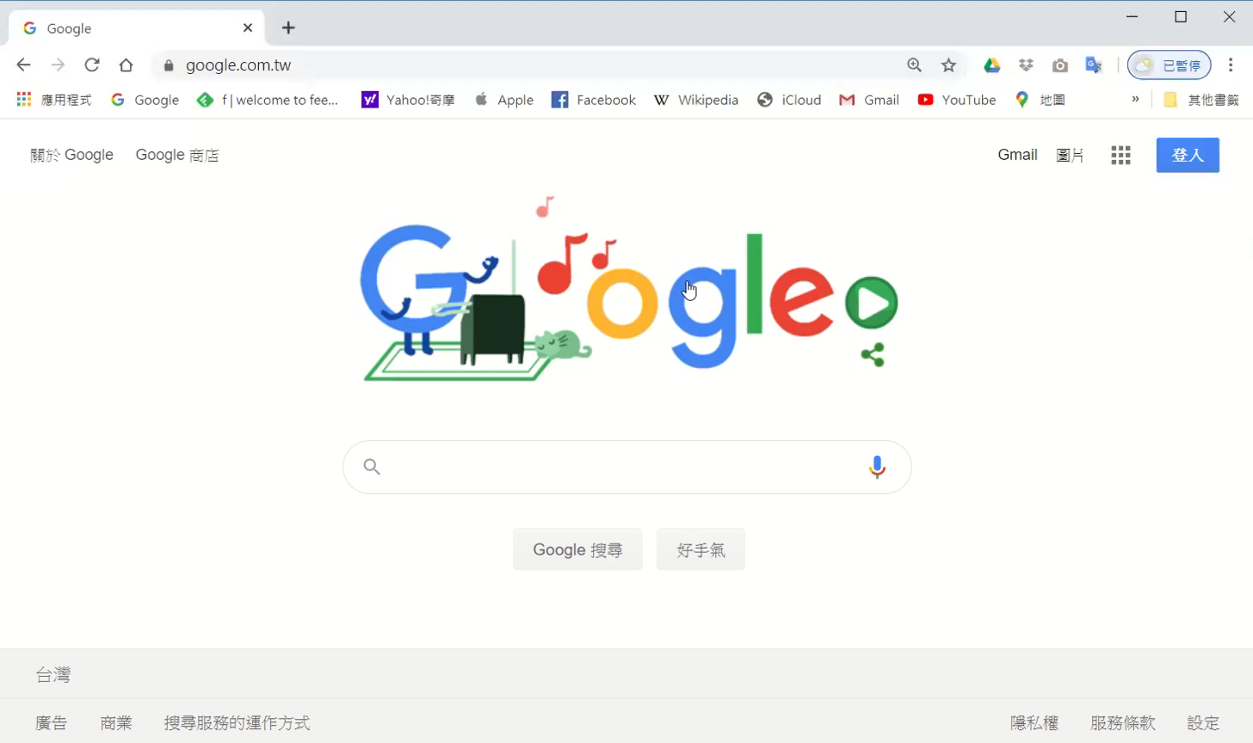
6-3-1 圖片的搜尋
影片

Slide 38
6-3-2 以圖搜尋
除了在搜尋欄位輸入關鍵字尋找相關圖片外，還可以使用「以圖搜尋」功能，來搜尋圖片。

Slide 39
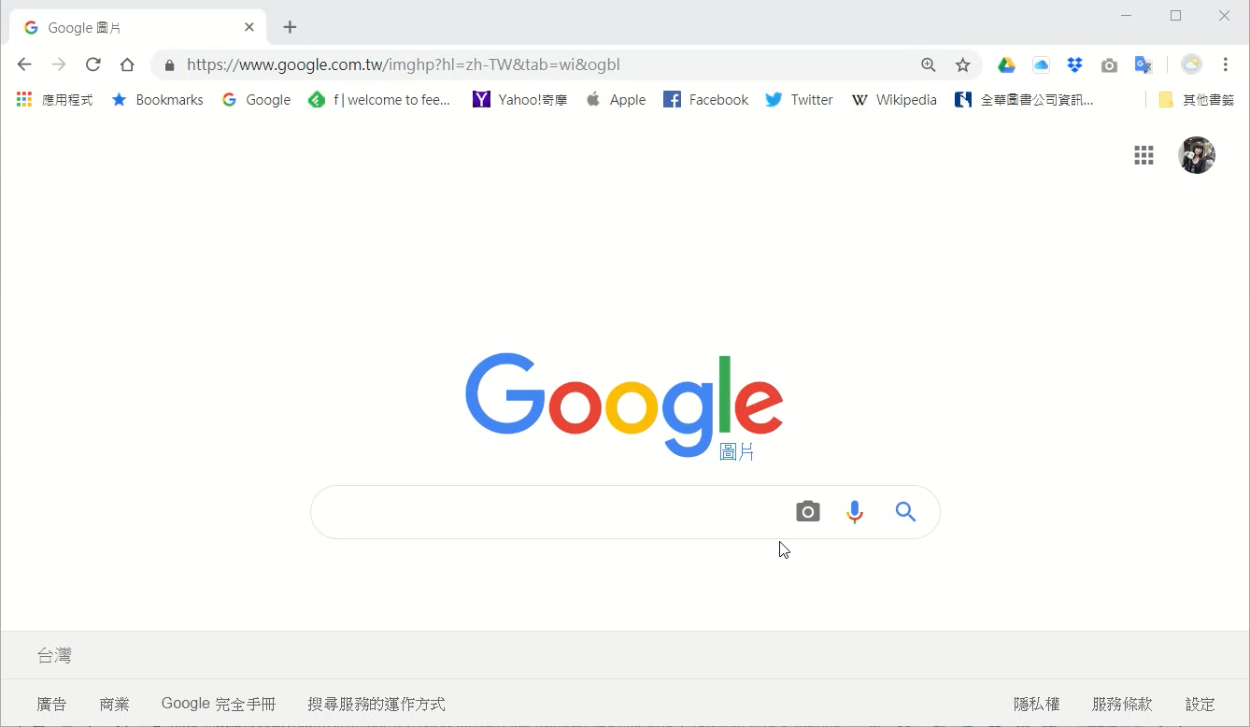
6-3-2 以圖搜尋
影片

Slide 40
6-3-3 圖片搜尋進階設定
使用Google圖片搜尋時，可以篩選搜尋結果，找出有權使用的圖片。
在搜尋頁面中按下「設定」按鈕，於選單中點選「進階搜尋」選項，進入進階圖片搜尋頁面中，即可進行各種搜尋設定。

Slide 41
6-3-3 圖片搜尋進階設定

Slide 42
6-4 Google地圖
6-4-1 地理位置搜尋
6-4-2 搜尋週邊餐廳、飯店或酒吧
6-4-3 路線規劃
6-4-4 在行動裝置上使用Google Maps

Slide 43
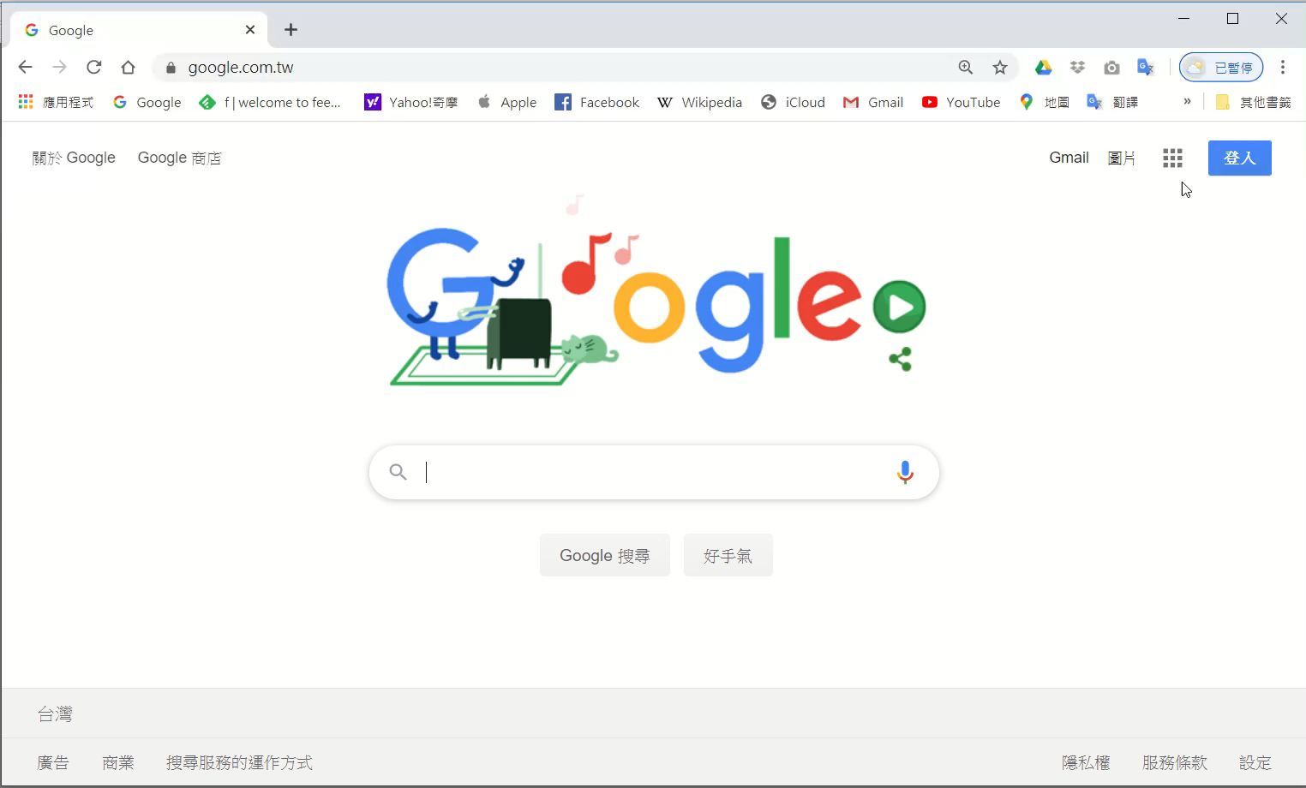
6-4-1 地理位置搜尋
Google地圖可快速地搜尋某個地標。
影片

Slide 44
6-4-2 搜尋週邊餐廳、飯店或酒吧
若想要尋找某地點週邊有什麼餐廳的話，也可以利用Google地圖來搜尋，例如：想要搜尋羅浮宮附近的餐廳時，先搜尋出林百貨的位置，再點選「附近」選項，即可於選單中選擇要搜尋的項目，點選後Google就會在地圖上列出所有相關的地點。

Slide 45
6-4-2 搜尋週邊餐廳、飯店或酒吧

Slide 46
6-4-3 路線規劃
Google地圖提供了汽車、機車、單車、大眾運輸工具、步行等路線規劃，且還會顯示即時的交通資訊，例如：公車即時位置與到站時間。

Slide 47
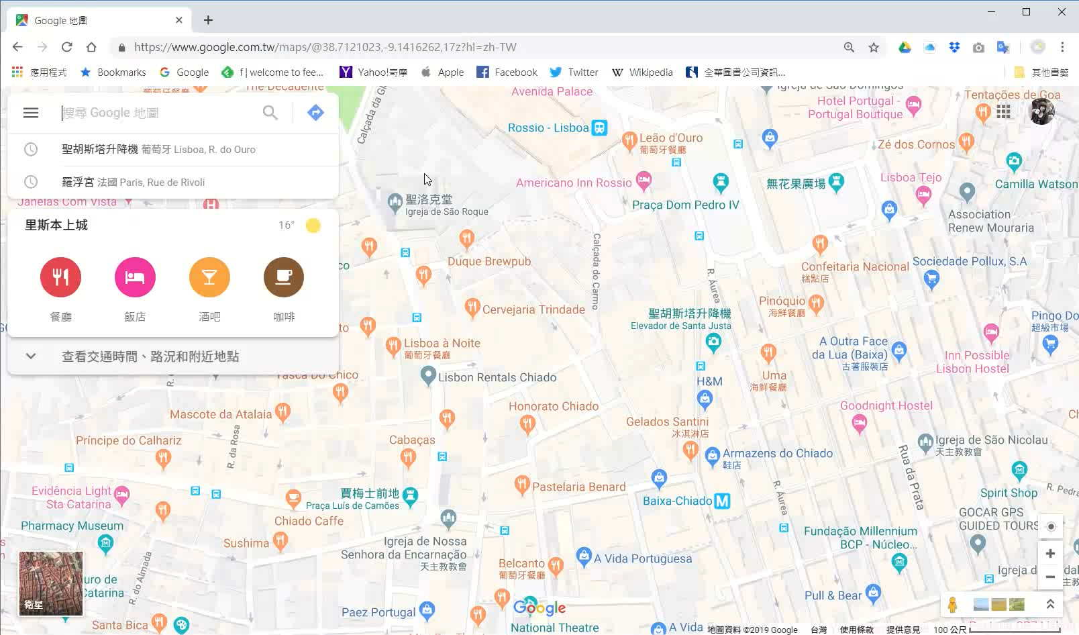
6-4-3 路線規劃
影片

Slide 48
6-4-4在行動裝置上使用Google Maps
Google Maps應用程式提供了語音導航功能，可協助我們輕鬆前往目的地，不管是開車、步行或騎自行車都可使用，語音導航會告知即時路況、轉彎點、可用車道等，且如果走錯路時，Google Maps還會自動重新規劃出新的路線。

Slide 49
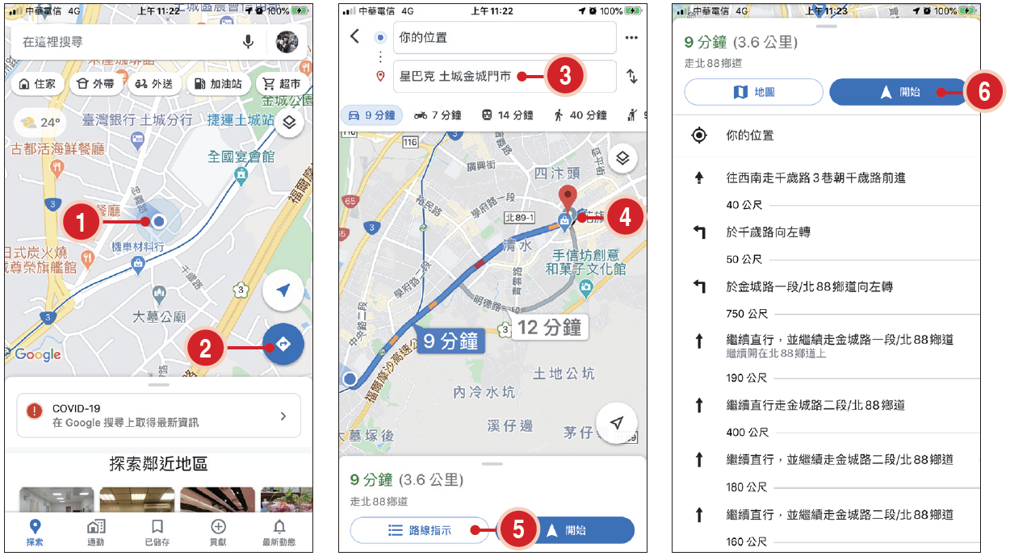
6-4-4在行動裝置上使用Google Maps

Slide 50
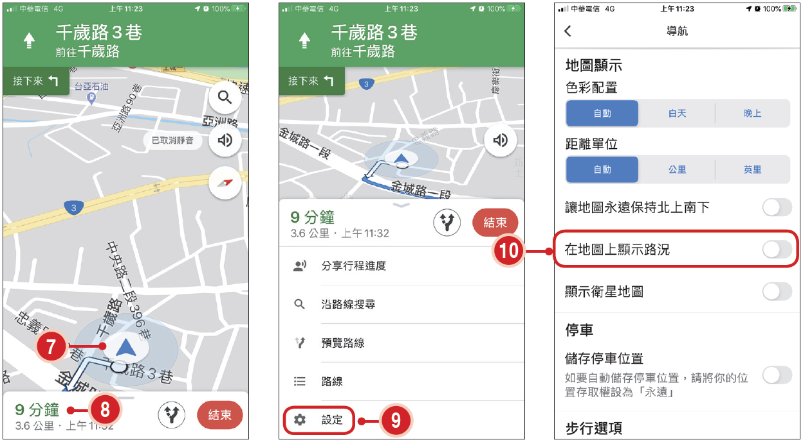
6-4-4在行動裝置上使用Google Maps

Slide 51
6-5 Google行程
6-5-1 找行程
6-5-2 找航班、訂飯店

Slide 52
6-5-1 找行程
Google行程是Google推出的整合旅遊資訊相關的服務，讓使用者可以在行程網站中，完成所有跟旅行相關的活動，例如：找航班、訂機票、訂飯店、行程規劃、查看景點等資訊。
進入Google行程網站後，即可開始搜尋要前往的旅行地點，點選推薦行程，在頁面中會有旅遊指南、觀光景點、日行程規劃、規劃旅遊行程等選項，利用這些選項即可規劃行程。

Slide 53
6-5-1 找行程

Slide 54
6-5-2 找航班、訂飯店
Google行程還可以快速找出當天最便宜機票，或是查看這段期間內，什麼時候的機票較便宜。

Slide 55
6-5-2 找航班、訂飯店
在飯店選項中，Google行程會列出該地點的飯店，找到想要住的飯店後，即可訂房，非常的方便。

Slide 56
6-6 Google翻譯
6-6-1 文字翻譯
6-6-2 文件翻譯
6-6-3 網頁全文翻譯

Slide 57
6-6-1 文字翻譯
Google提供了翻譯服務網頁， 在無須登入Google帳號的狀態下即可使用。
Google翻譯提供多國語言的翻譯服務，要進行文字翻譯時，按下文字按鈕後，在左邊窗格中輸入想要翻譯的內容，並指定語言，再選擇要翻譯成哪國語言後，便會即時的翻譯出文章內容。

Slide 58
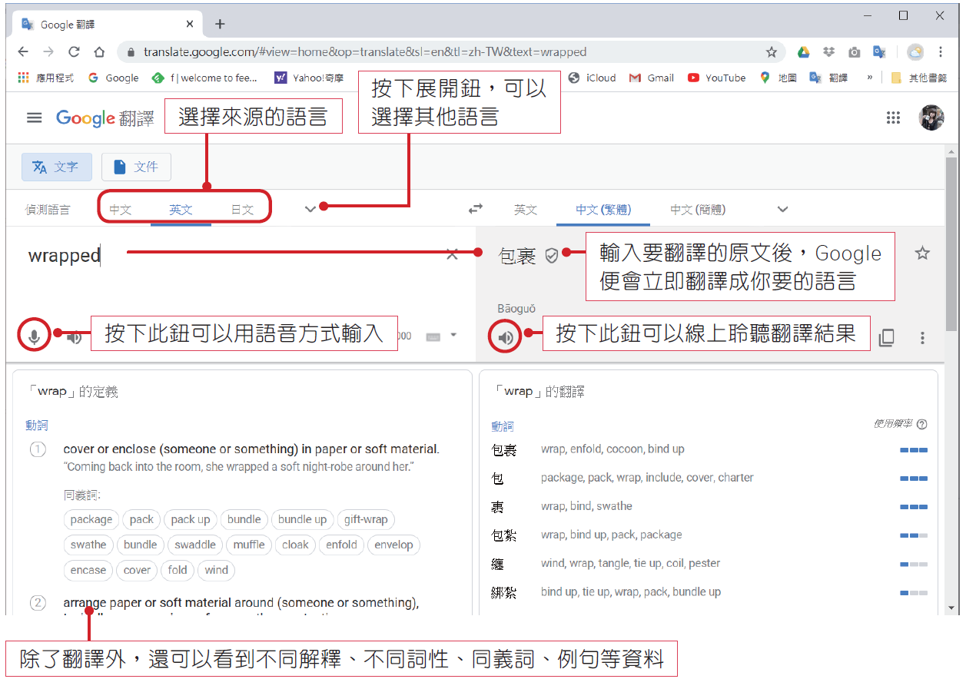
6-6-1 文字翻譯

Slide 59
6-6-2 文件翻譯
Google翻譯除了提供文字翻譯外，還可以直接上傳文件，進行文件的翻譯，目前可以上傳的文件格式有.doc、.docx、.odf、.pdf、.ppt、.pptx、.ps、.rtf、.txt、.xls、.xlsx。

Slide 60
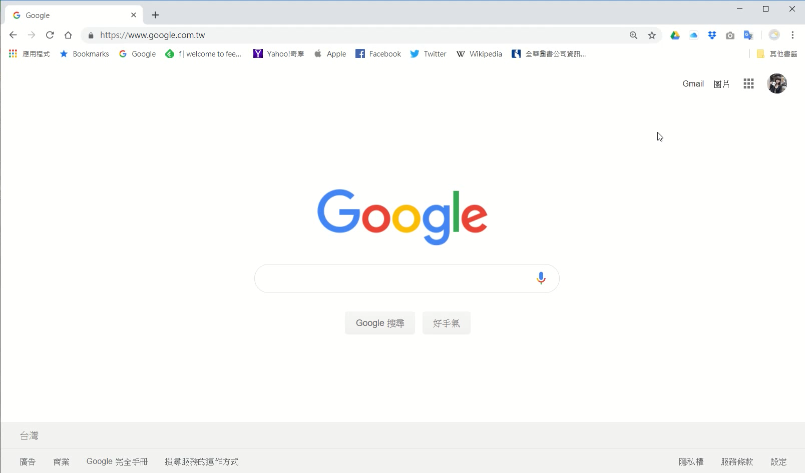
6-6-2 文件翻譯
影片

Slide 61
6-6-3 網頁全文翻譯
除了進入Google翻譯服務網頁中使用翻譯功能外，還能直接使用Google Chrome 瀏覽器內建的翻譯功能，將整個網頁內容翻譯出來。
當進入非中文網頁，網址列上便會出現圖示，詢問是否要翻譯這個網頁，於選單中點選「翻譯」，便會將網頁內容翻譯為中文示。

Slide 62
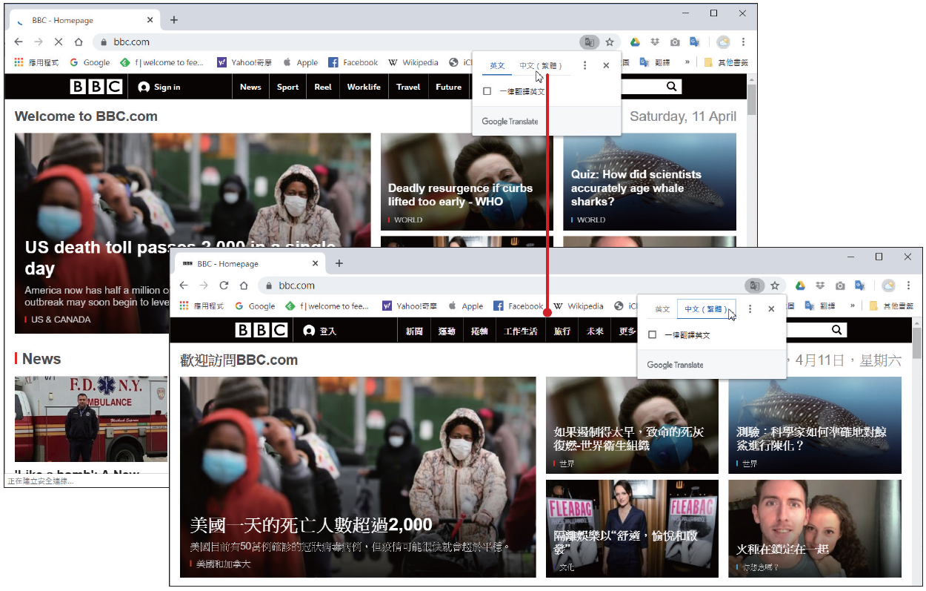
6-6-3 網頁全文翻譯

